Slide 1
추진기관설계
12100277
이진희

Slide 2
INDEX
압축기 설계
터빈 설계
노즐 설계

Slide 3
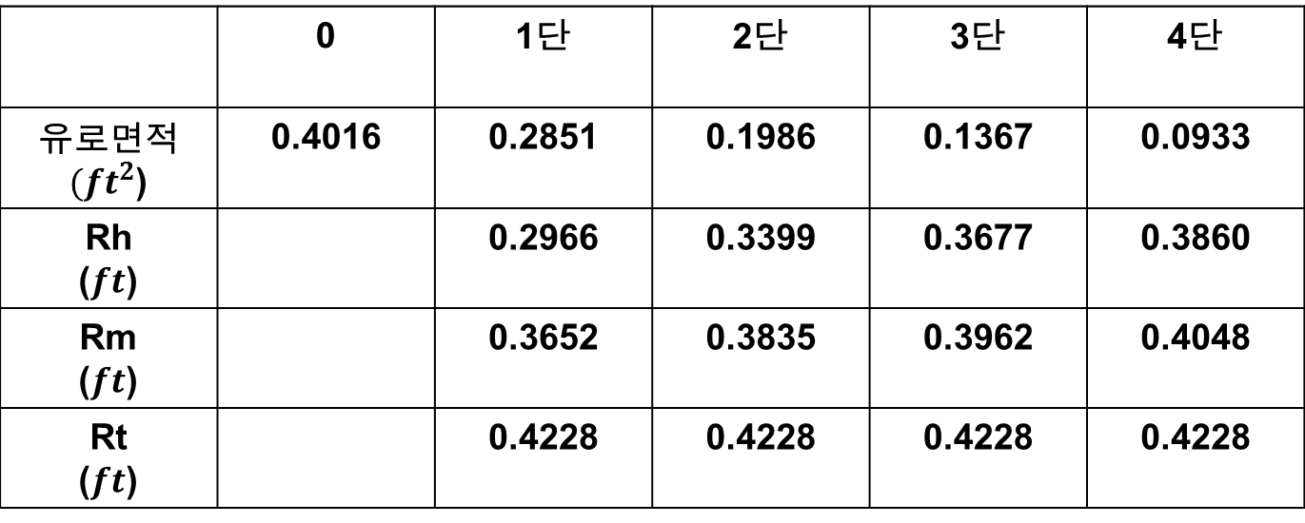
압축기 설계
단 별 압축 비: 1.59
유로면적 변화
 | 0 | 1단 | 2단 | 3단 | 4단
유로면적${(ft}^{2}$) | 0.4016 | 0.2851 | 0.1986 | 0.1367 | 0.0933
Rh ($ft$) |  | 0.2966 | 0.3399 | 0.3677 | 0.3860
Rm ($ft$) |  | 0.3652 | 0.3835 | 0.3962 | 0.4048
Rt ($ft$) |  | 0.4228 | 0.4228 | 0.4228 | 0.4228

Slide 4
압축기 설계
side view (Stator는 Rotor와 다음 단의 중간 수치)

Slide 5
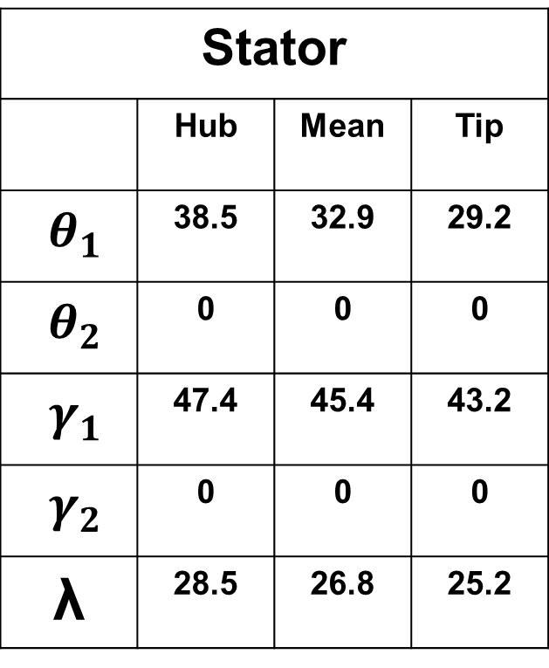
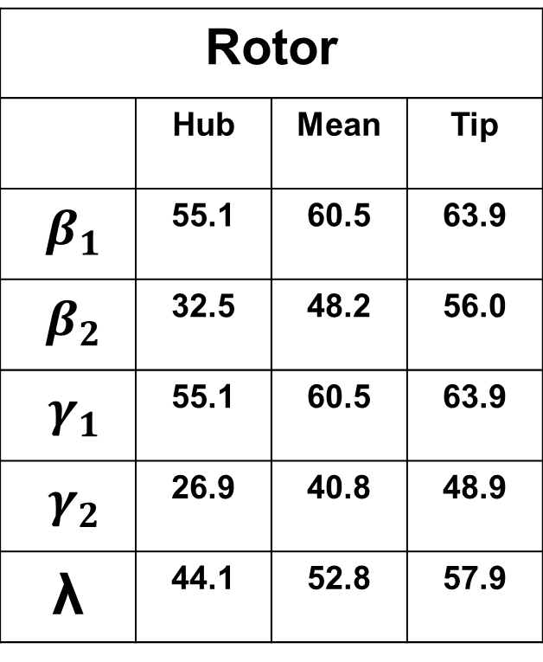
1단
압축기 설계 – Blade
Rotor
 | Hub | Mean | Tip
$β_{1}$ | 55.1 | 60.5 | 63.9
$β_{2}$ | 32.5 | 48.2 | 56.0
$γ_{1}$ | 55.1 | 60.5 | 63.9
$γ_{2}$ | 26.9 | 40.8 | 48.9
λ | 44.1 | 52.8 | 57.9
Stator
 | Hub | Mean | Tip
$θ_{1}$ | 38.5 | 32.9 | 29.2
$θ_{2}$ | 0 | 0 | 0
$γ_{1}$ | 47.4 | 45.4 | 43.2
$γ_{2}$ | 0 | 0 | 0
λ | 28.5 | 26.8 | 25.2

Slide 6
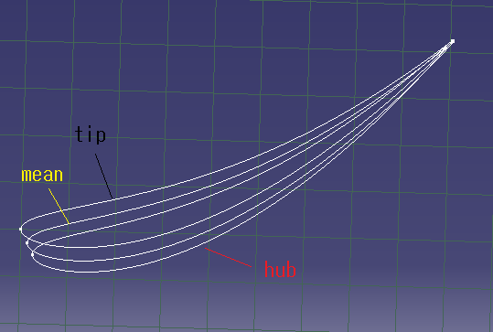
1단
압축기 설계 – Blade
Rotor
Stator

Slide 7
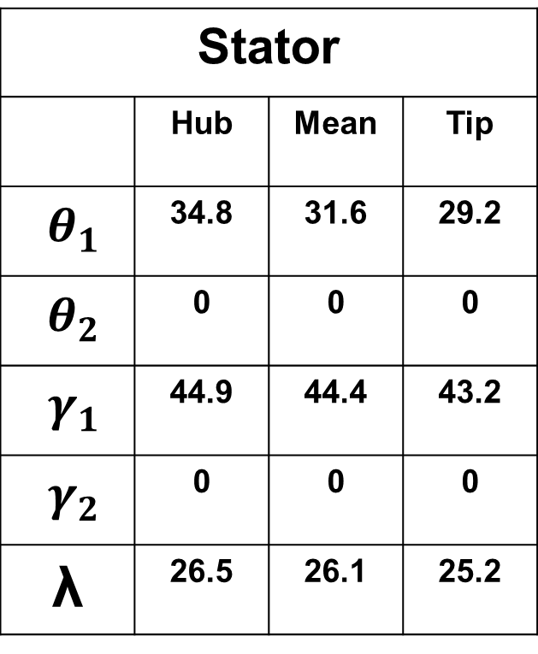
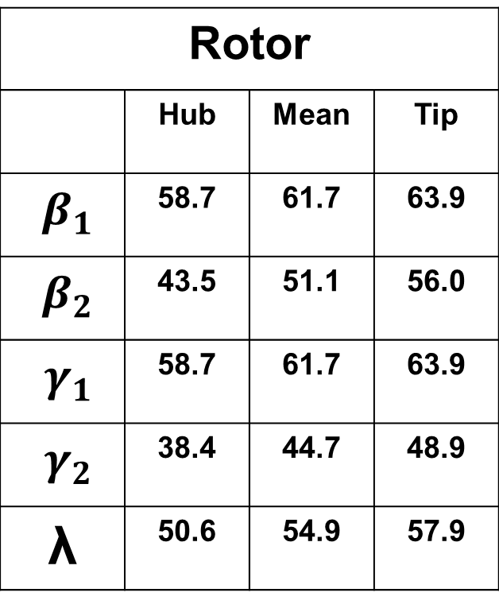
2단
압축기 설계 – Blade
Rotor
 | Hub | Mean | Tip
$β_{1}$ | 58.7 | 61.7 | 63.9
$β_{2}$ | 43.5 | 51.1 | 56.0
$γ_{1}$ | 58.7 | 61.7 | 63.9
$γ_{2}$ | 38.4 | 44.7 | 48.9
λ | 50.6 | 54.9 | 57.9
Stator
 | Hub | Mean | Tip
$θ_{1}$ | 34.8 | 31.6 | 29.2
$θ_{2}$ | 0 | 0 | 0
$γ_{1}$ | 44.9 | 44.4 | 43.2
$γ_{2}$ | 0 | 0 | 0
λ | 26.5 | 26.1 | 25.2

Slide 8
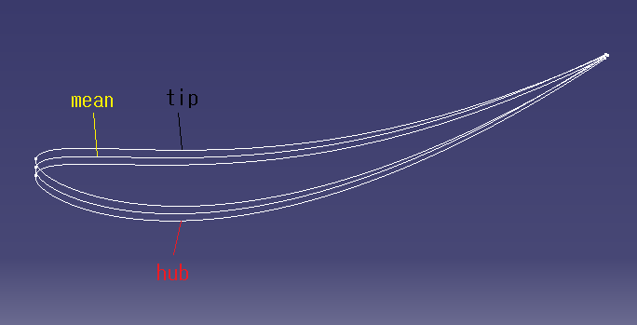
2단
압축기 설계 – Blade
Rotor
Stator

Slide 9
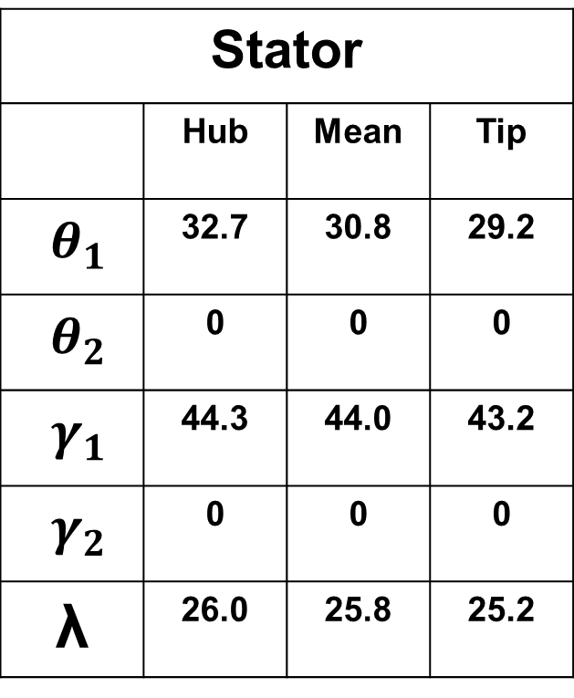
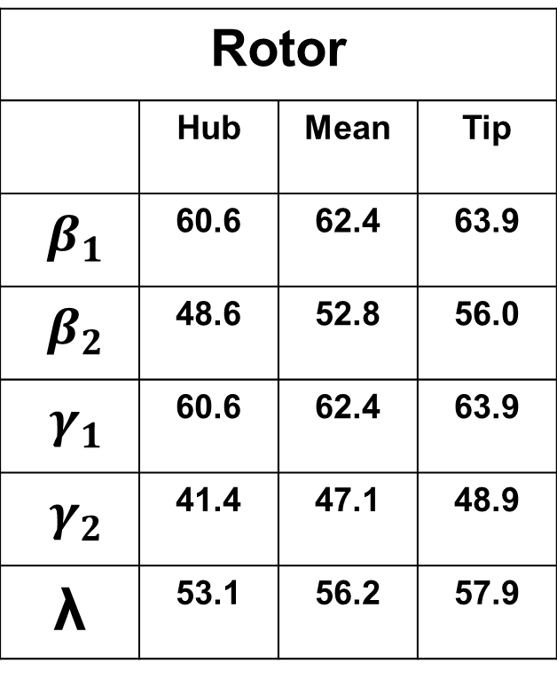
3단
압축기 설계 – Blade
Rotor
 | Hub | Mean | Tip
$β_{1}$ | 60.6 | 62.4 | 63.9
$β_{2}$ | 48.6 | 52.8 | 56.0
$γ_{1}$ | 60.6 | 62.4 | 63.9
$γ_{2}$ | 41.4 | 47.1 | 48.9
λ | 53.1 | 56.2 | 57.9
Stator
 | Hub | Mean | Tip
$θ_{1}$ | 32.7 | 30.8 | 29.2
$θ_{2}$ | 0 | 0 | 0
$γ_{1}$ | 44.3 | 44.0 | 43.2
$γ_{2}$ | 0 | 0 | 0
λ | 26.0 | 25.8 | 25.2

Slide 10
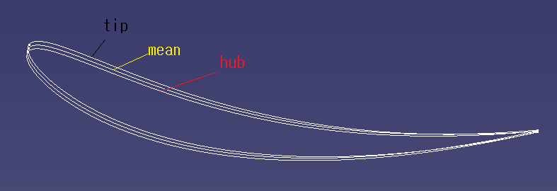
3단
압축기 설계 – Blade
Rotor
Stator

Slide 11
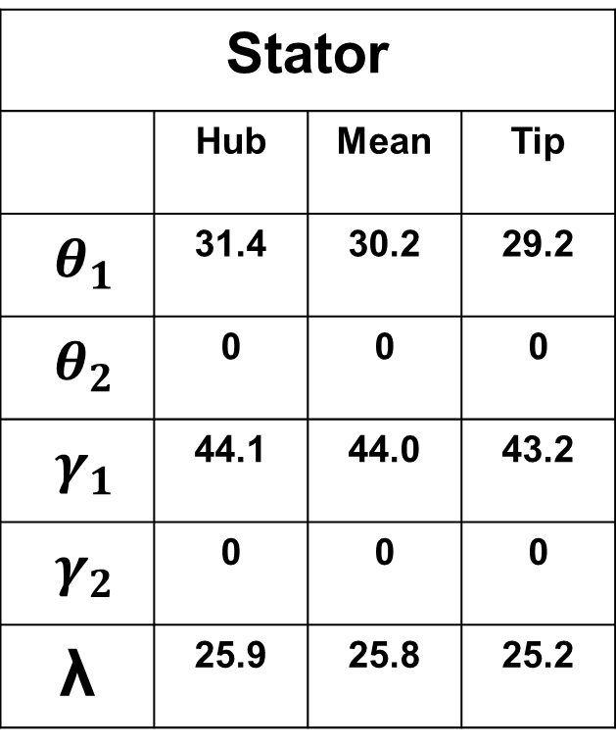
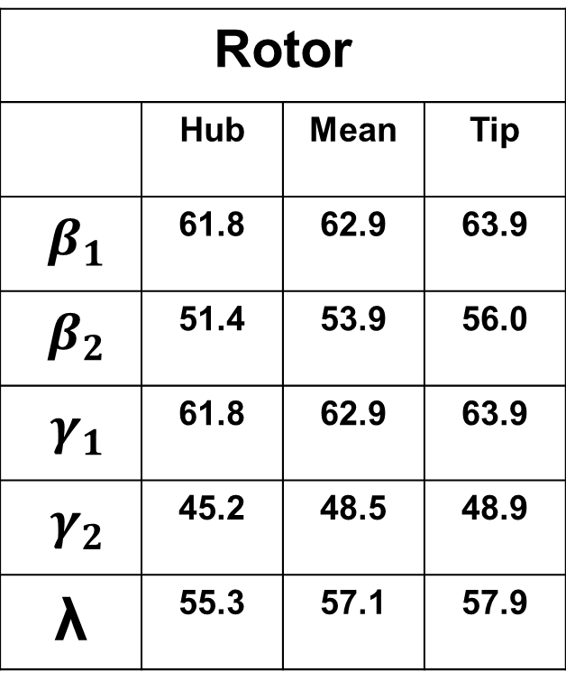
4단
압축기 설계 – Blade
Rotor
 | Hub | Mean | Tip
$β_{1}$ | 61.8 | 62.9 | 63.9
$β_{2}$ | 51.4 | 53.9 | 56.0
$γ_{1}$ | 61.8 | 62.9 | 63.9
$γ_{2}$ | 45.2 | 48.5 | 48.9
λ | 55.3 | 57.1 | 57.9
Stator
 | Hub | Mean | Tip
$θ_{1}$ | 31.4 | 30.2 | 29.2
$θ_{2}$ | 0 | 0 | 0
$γ_{1}$ | 44.1 | 44.0 | 43.2
$γ_{2}$ | 0 | 0 | 0
λ | 25.9 | 25.8 | 25.2

Slide 12
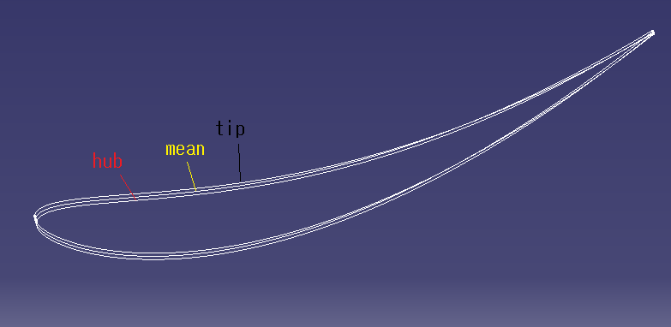
4단
압축기 설계 – Blade
Rotor
Stator

Slide 13
Blade 수
압축기 설계
 | 1단 | 2단 | 3단 | 4단
Rotor | 18 | 19 | 19 | 20
Stator | 21 | 20 | 20 | 21
Diffusion Factor
 | 1단 |  | 2단 |  | 3단 |  | 4단
 | Rotor | Stator | Rotor | Stator | Rotor | Stator | Rotor | Stator
Hub | 0.5036 | 0.2984 | 0.4641 | 0.3126 | 0.4942 | 0.3370 | 0.4588 | 0.3516
Mean | 0.4994 | 0.3555 | 0.4635 | 0.3539 | 0.4406 | 0.3575 | 0.4258 | 0.3644
Tip | 0.4462 | 0.3629 | 0.4462 | 0.3629 | 0.4462 | 0.3629 | 0.4462 | 0.3629

Slide 14
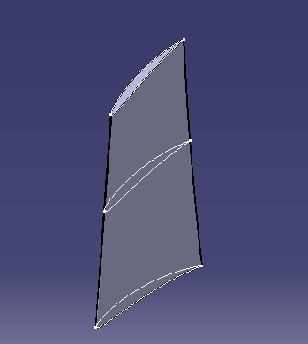
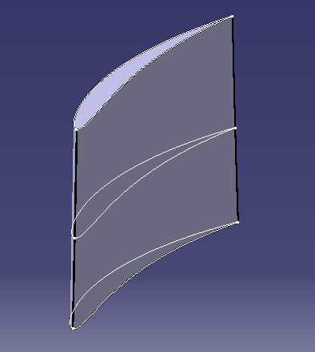
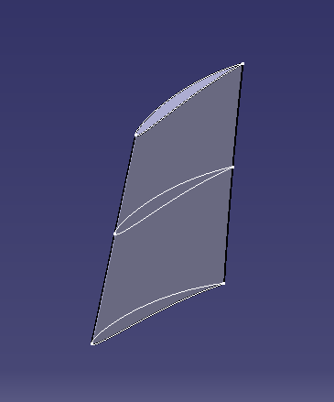
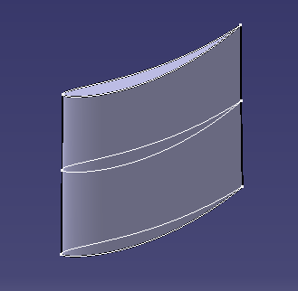
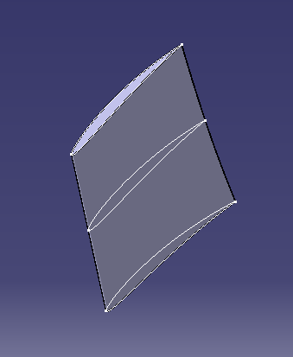
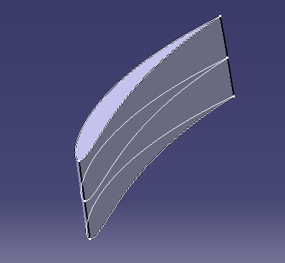
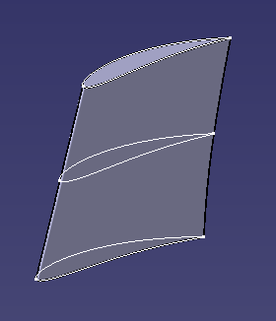
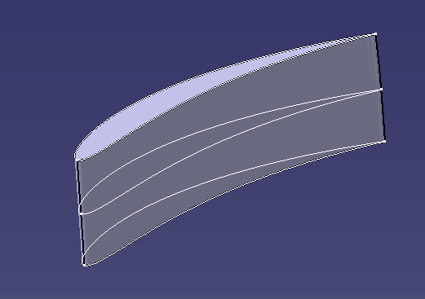
압축기 설계

Slide 15
노즐 입구 마하 수
터빈 설계
Max. interaction Turbine
M=0.25

Slide 16
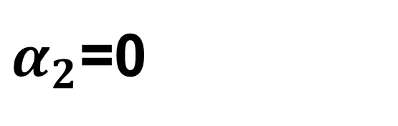
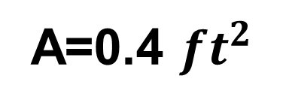
노즐 입구 면적 & 출구 각
터빈 설계
A=0.4 ${ft}^{2}$
$α_{2}$=0
반지름
Rh | Rm | Rt
0.2749 | 0.3718 | 0.4482

Slide 17
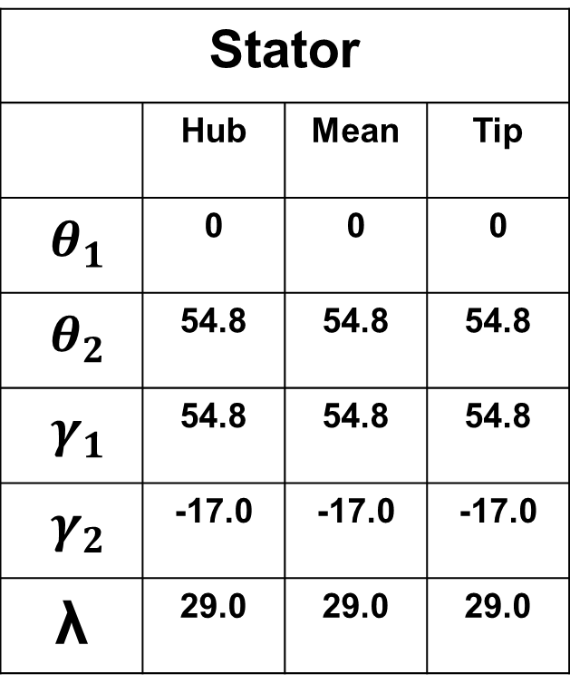
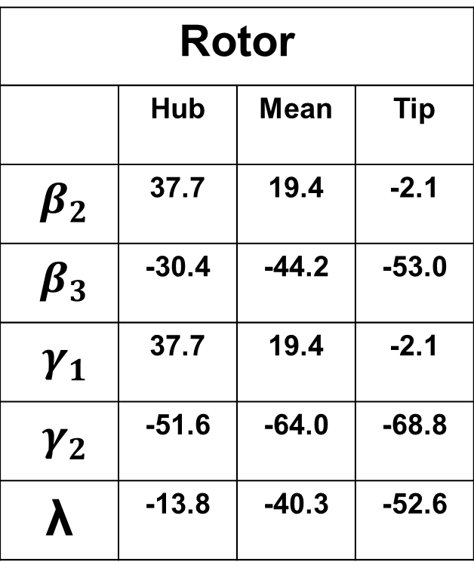
터빈 설계-Blade
Rotor
 | Hub | Mean | Tip
$β_{2}$ | 37.7 | 19.4 | -2.1
$β_{3}$ | -30.4 | -44.2 | -53.0
$γ_{1}$ | 37.7 | 19.4 | -2.1
$γ_{2}$ | -51.6 | -64.0 | -68.8
λ | -13.8 | -40.3 | -52.6
Stator
 | Hub | Mean | Tip
$θ_{1}$ | 0 | 0 | 0
$θ_{2}$ | 54.8 | 54.8 | 54.8
$γ_{1}$ | 54.8 | 54.8 | 54.8
$γ_{2}$ | -17.0 | -17.0 | -17.0
λ | 29.0 | 29.0 | 29.0

Slide 18
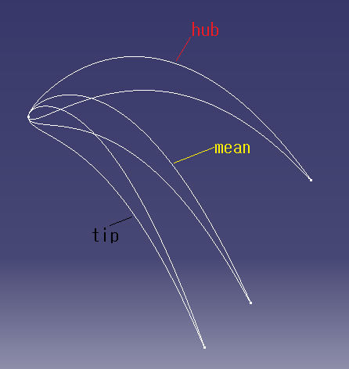
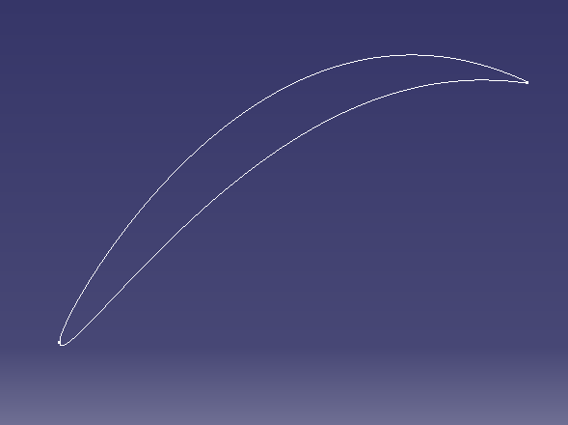
터빈 설계-Blade
Rotor
Stator

Slide 19
Blade 수
터빈 설계
Rotor | Stator
32 | 31
Degree of reaction
DR=0.3

Slide 20
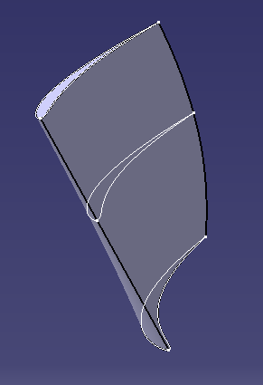
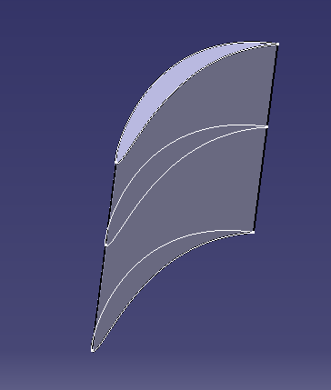
터빈 설계

Slide 21
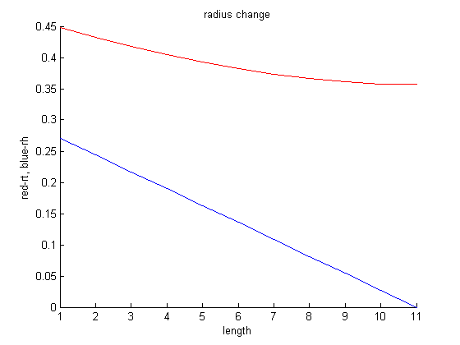
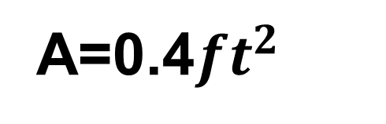
터빈 출구 마하 수
노즐 설계
M=0.6192
터빈 출구-tail cone
- 마하 수, 면적 일정
A=0.4${ft}^{2}$

Slide 22
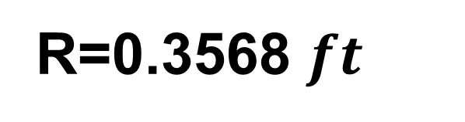
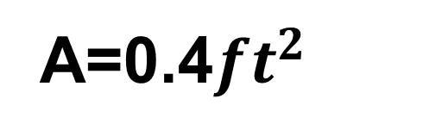
Nozzle pipe
노즐 설계
A=0.4${ft}^{2}$
R=0.3568 $ft$
M=0.6192

Slide 23
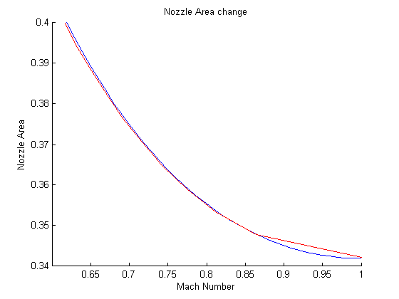
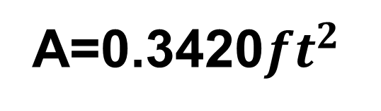
배기 노즐
노즐 설계
노즐 출구 면적
A=0.3420${ft}^{2}$
Red- CASE 1
15°
Blue- CASE 2
마하 수
선형적 증가

Slide 24
THANK YOU

